Slide 1
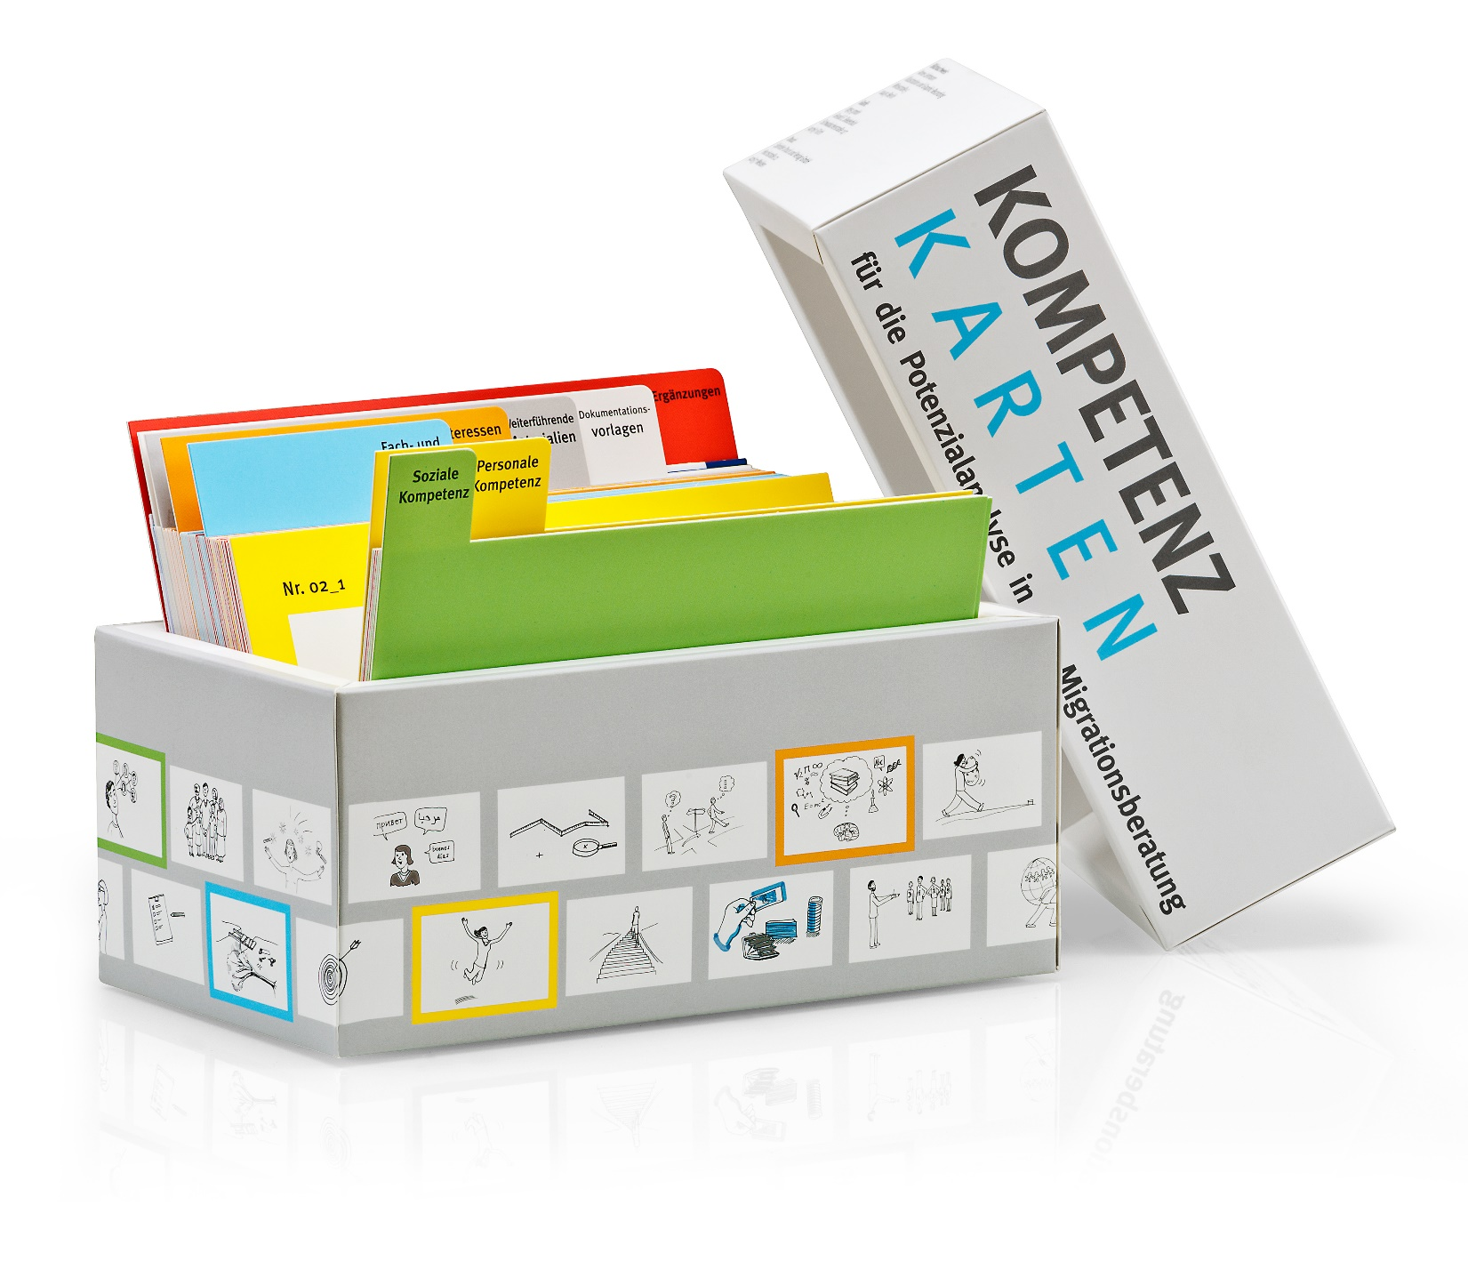
Kompetenzkarten: Mittel- und Südosteuropa (November 2022)

Slide 2
Soziale Kompetenz

Slide 23
Personale Kompetenz

Slide 62
Fach- und Methodenkompetenz

Slide 103
Interessen

Slide 126
Weiterführende Materialien

